Slide 1


C++编程

Slide 2
目录
函数
递归
不定长输入
无穷大
排序和去重
埃氏筛
线性筛
二分查找
在线和离线
二维数组
字符数组
字符串
高精度运算
结构体
文件操作
快速读入
位运算

Slide 3
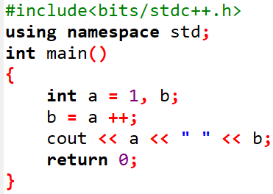
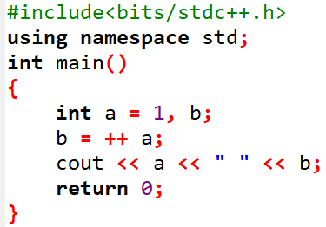
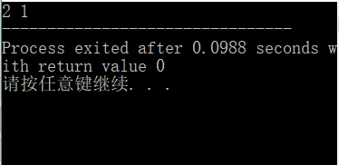
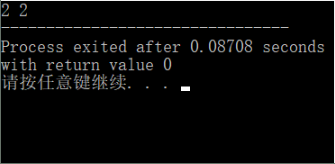
C++ 和 ++C

Slide 4

数据类型与范围
一般我们近似认为：
整型 int 10^9
（精确值：2³¹-1=2147483647）
长整型 long long 10^18
（精确值：2⁶³-1=9223372036854775807）

Slide 5
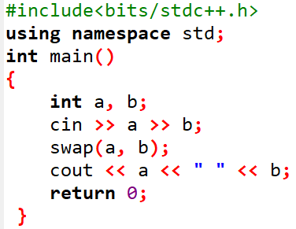
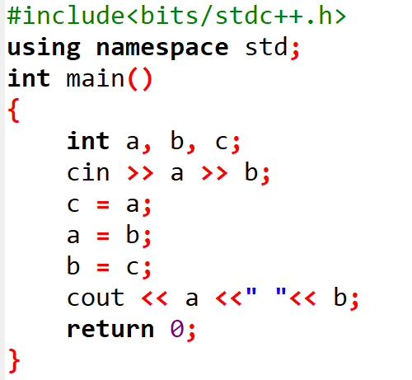
交换函数 swap
右边的代码可以改成左边

Slide 6
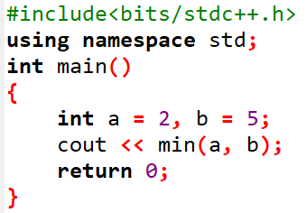

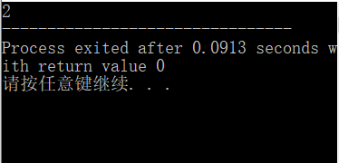
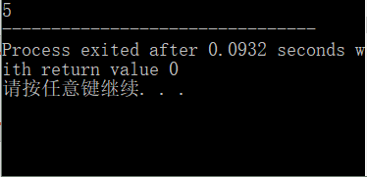
min 函数和 max 函数
输出a、b中的最小值
输出a、b中的最大值

Slide 7
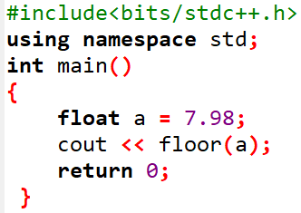
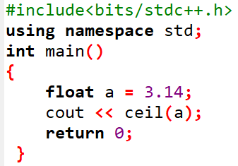
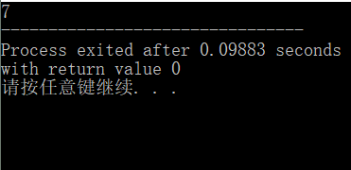
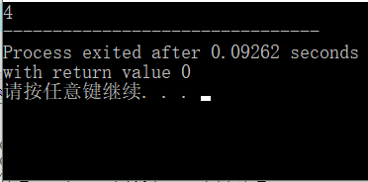
floor 函数 和 ceil 函数
7.98
7
对浮点数向下取整
对浮点数向上取整
4
3.14
0

Slide 8
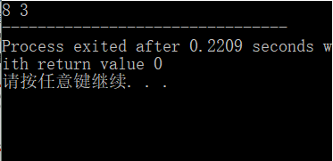
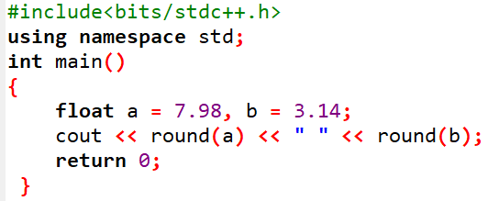
round 函数
对浮点数四舍五入

Slide 9
自定义函数
什么是函数？
一种对应关系，对每个自变量，得到一个返回值
main( )
swap(a,b)
min(a,b) / max(a,b)
floor(x) / ceil(x) / round(x)
pow(a,b)

Slide 10
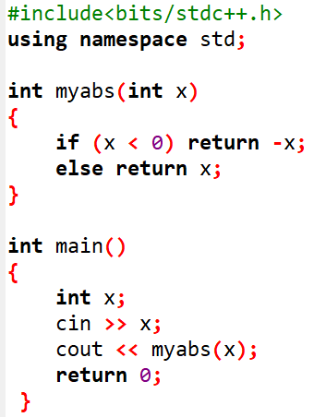
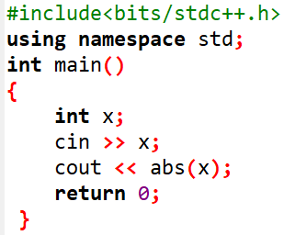
自定义abs函数
自定义函数中的自变量名，可以和主函数中的自变量同名，但是建议不同名

Slide 11
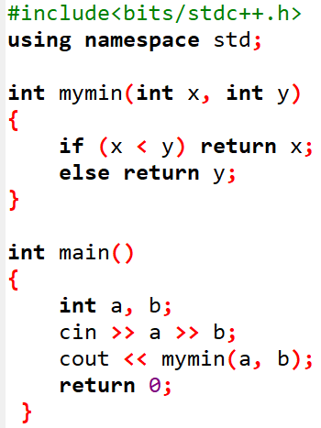
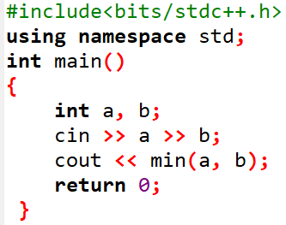
自定义min函数（max函数同理）

Slide 12
自定义min函数
这里的过程被称为“传值”
x
y
3
5
3
a
b
3
5

Slide 13
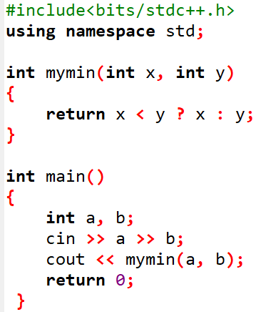
三元运算符

Slide 14
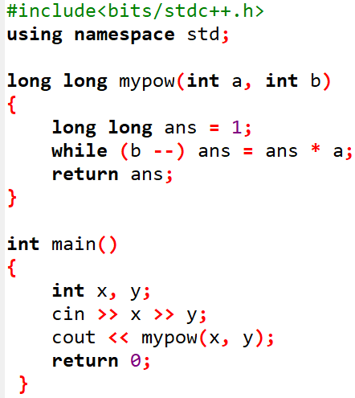
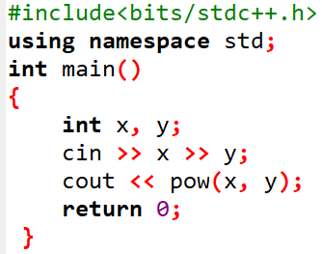
自定义pow函数

Slide 15
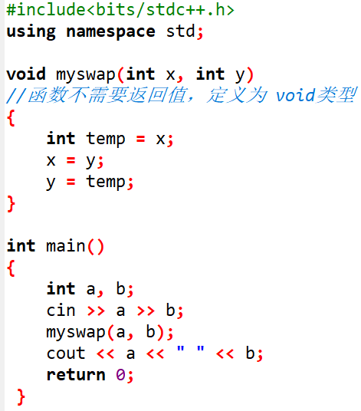
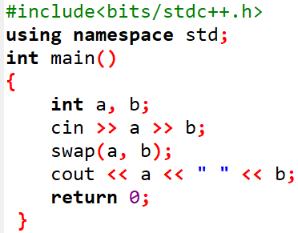

自定义swap函数
等等，这里有问题！

Slide 16
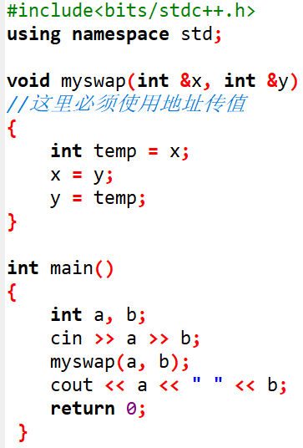
自定义swap函数
地址传值
x
y
3
5
a
b
3
5

Slide 17
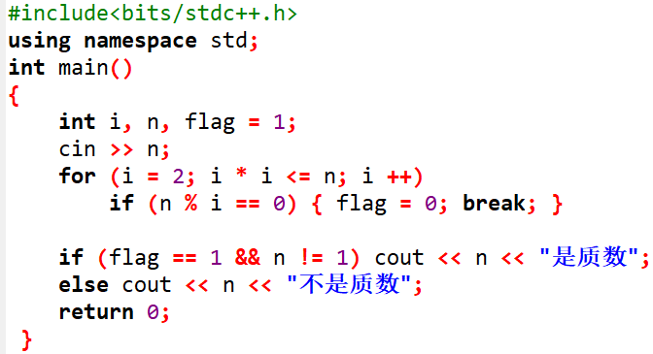
挑战一下：用函数形式改写“质数判定”
这里的break，用于提前结束循环

Slide 18
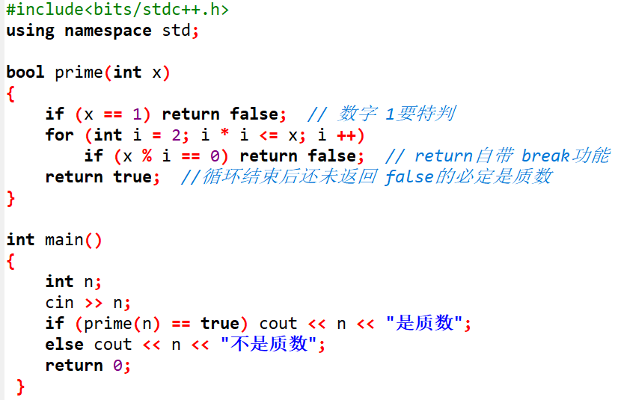
应战
这里可以简化写：if (prime(n))

Slide 19
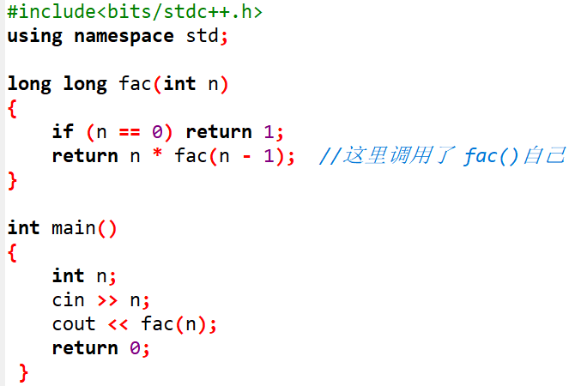
递归调用
简单来说：就是一个自定义程序，它里面又调用了它自己
注意在一个函数内部不允许再定义函数，只可以再调用函数

Slide 20
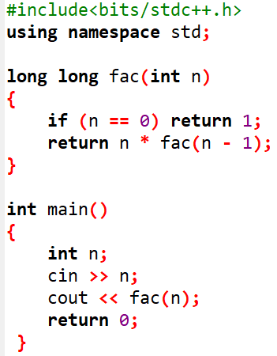
递归调用
递归调用有两个要点：
有明确的递归边界
有明确的递归方向
1
2

Slide 21
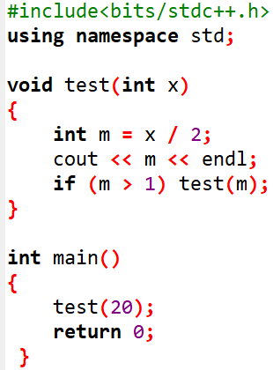
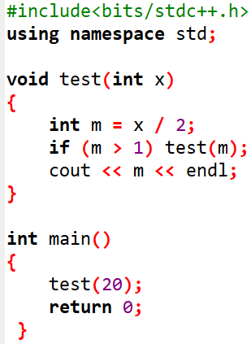
递归调用的流程
目测左右两段程序的输出结果

Slide 22
递归调用的流程
返回到主函数
main( )
test(20)
回溯到上一层
test(10)
回溯到上一层
输出10，然后递归到下一层
test(5)
回溯到上一层
输出5，然后递归到下一层
test(2)
输出2，然后递归到下一层
test(1)
输出1，然后递归到下一层
到达递归边界

Slide 23
递归调用的流程
输出10，然后返回到主函数
main( )
test(20)
输出5，然后回溯到上一层
test(10)
输出2，然后回溯到上一层
递归到下一层
test(5)
输出1，然后回溯到上一层
递归到下一层
test(2)
递归到下一层
test(1)
递归到下一层
到达递归边界

Slide 24
递归调用的优缺点
这里的“保留”，无需我们写代码实现，而是程序自动借助于一个叫“栈”的数据结构来完成
程序在递归调用的过程中，递归到的每一层，其中间结果都需要按递归顺序保留住（直到当前层已经回溯完毕），否则将无法逆序回溯。
因为这个特性，所以（同一个问题的）递归形式在空间消耗和时间消耗上，其实比非递归形式要大。
若一个问题可以写成递归的形式，将极大缓解人脑的思维强度。

Slide 25
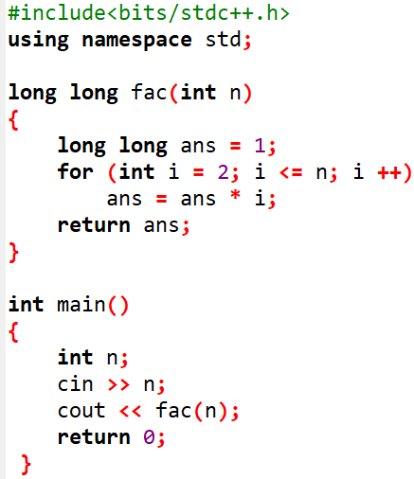
递归和非递归

Slide 26
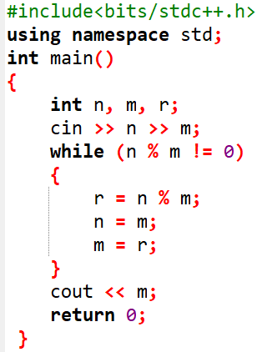
挑战：以函数形式改写如下程序

Slide 27
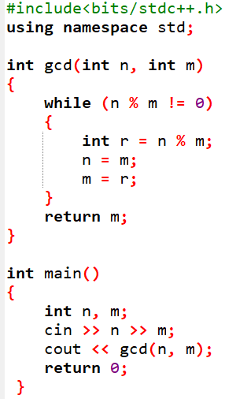
挑战：以递归形式继续改写

Slide 28
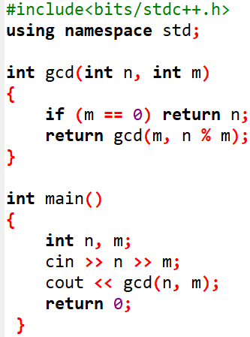
挑战：以三元运算符继续精简
这里的递归边界，要仔细理解

Slide 29
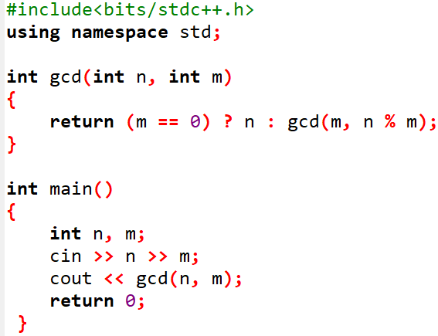
最后写这样

Slide 30
挑战
把一个十进制正整数 x（1≤x≤100,000），转换成 m 进制数（2≤m≤10）
Sample input | Sample output
12 //x 8 //m | 14

Slide 31
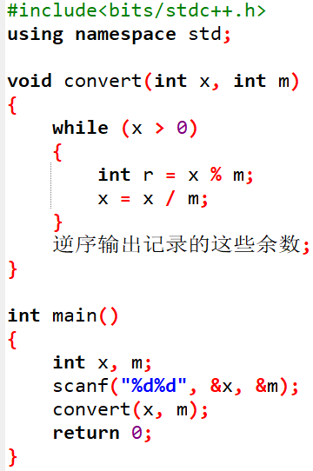
分析
十进制数 x 转 m 进制数的办法是：
x 除 m 直到 x 被除尽，
然后逐个记录余数，
余数的逆序列即答案
然后我们遇到了困难：我们可以记录这些余数，但我们无法预知余数会有多少个，也无法逆序输出它们

Slide 32
分析
怎么应用递归的思路呢？
递归的边界？
递归的方向？
怎么解决逆序输出？

Slide 33
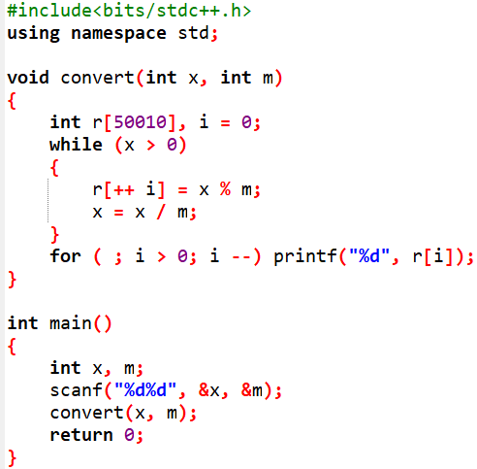
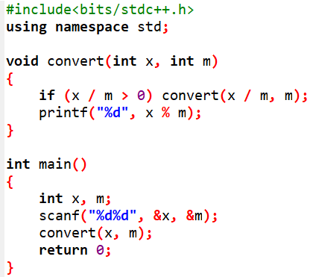
参考代码

Slide 34
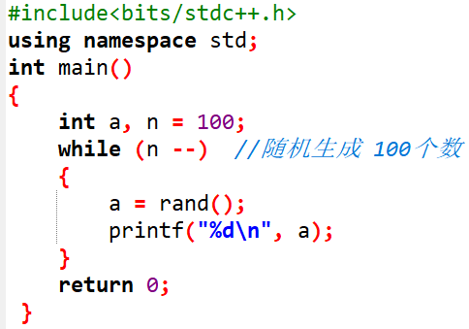
Rand 函数
Rand()函数用于生成随机数，其范围是 [0，32767)

Slide 35
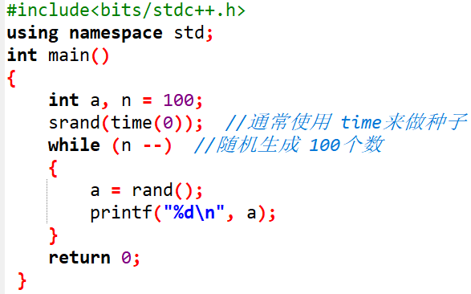
Rand 函数
伪随机的意思，就是虽然每次生成的数看起来无规律，但其实每次都是同样的数
但是 rand 函数内部是用线性同余法实现的，需要给一个不同的种子（seed），才能实现真正的随机

Slide 36
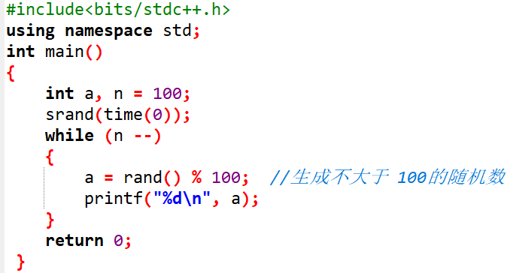
Rand 函数
如果要限定随机数产生的范围，可以这样：

Slide 37
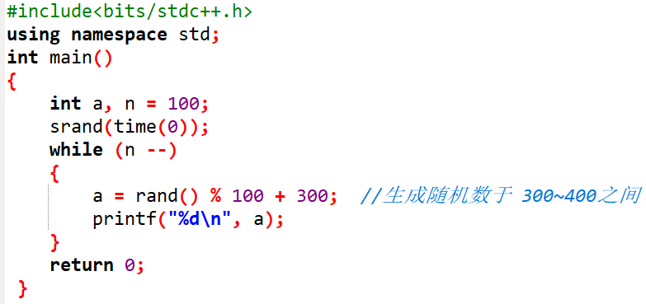
Rand 函数
或者：

Slide 38
趣味程序：猜数游戏
计算机随机给出一个不大于100的正整数，用户每猜一次，都会提示“猜大了”、“猜小了”、“恭喜猜中了”
给五次机会，五次后都未猜中，提示“失败了”

Slide 39
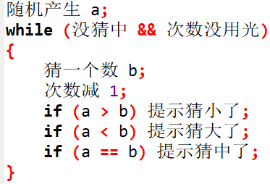
分析
基本思路：计算机调用随机函数，生成一个数，然后用户输入一个数，判断这两个数是否相等即可，并根据判断结果给出提示

Slide 40
分析
这里有四种不同的提示，我们可以把它们分成两类：
“猜大了”、“猜小了”是一类，“恭喜猜中了”、“失败了”又是一类，划分的依据则是：前一类可以发生多次，应该放在循环内，后一类只可能发生一次，可放在循环外

Slide 41
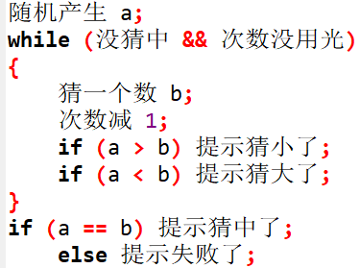
分析

Slide 42
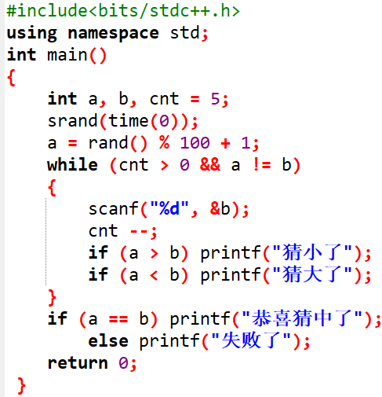
参考代码

Slide 43
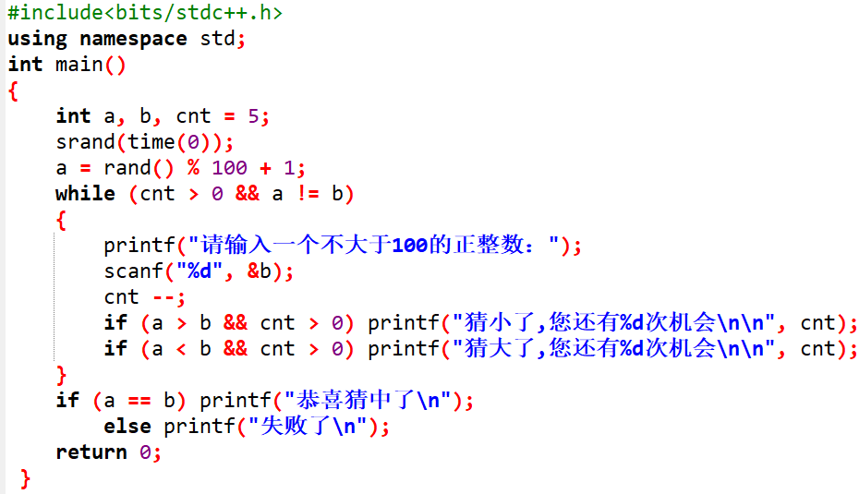
完善一下

Slide 44
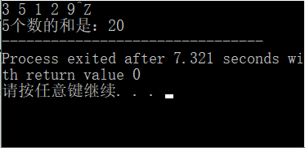
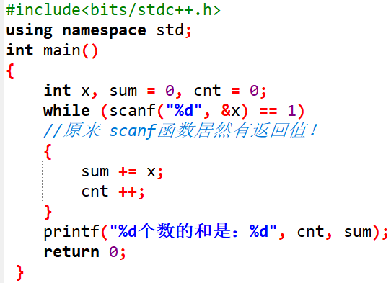
不定长输入
输入数据个数未知，称为不定长输入

Slide 45
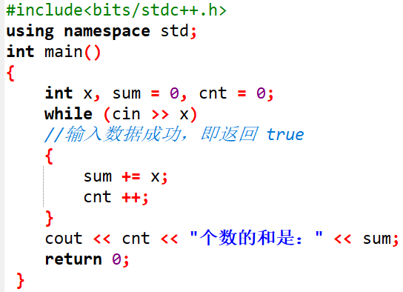
不定长输入
也可以用 cin 输入，效果是一样的

Slide 46

约瑟夫问题
编号为 1~n 的 n （n≤1000）个人围坐一圈，从第一个人开始报数，报到 m （m≤n）的人出局，重复这一过程直至剩下一个人即为获胜者。
输出所有人出列的先后顺序（最后一位即为获胜者）
Sample input | Sample output
7 //n 3 //m | 3 6 2 7 5 1 4

Slide 47

分析
首先我们无法预知该游戏进行几轮后结束，所以判定游戏结束的标志是所有人出局，需要记录出局人数

Slide 48

分析
循环内要做什么呢？
首先需要有一个大圈报数，而且要往复进行（因为是环形）

Slide 49

分析
接下来要小圈报数
小圈报数只有未出局的人才能参与，所以需要（用数组）记录每个人的状态

Slide 50

分析
接下来就要处理小圈报数到m的人
输出该位置并修改对应位置的数组标记为“出局”
出局人数+1，并且小圈报数要清零（大圈报数不必）

Slide 51

参考代码
这里的if(!a[i]) 就是：if(a[i]==0)

Slide 52


memset 函数
用于数组整体初始化
如果是对高维数组/结构体数组之类，方便程度更甚

Slide 53

memset 函数
但要注意它是按字节对指定内存区域进行初始化的
所以memset一般只用来清零或者置-1，或者赋极大值，而不可贸然赋 1 之类

Slide 54

漫谈无穷大/极大值：INF
我们现在设置无穷大/极大值（常表示为：INF），一般是用2147483647
但是这个数有个问题：它处在溢出的边沿，稍有不慎就溢出，实在危险
那怎么办？因为我们以前说过：int 型上限可视作九位数，所以可以设置为999999999，它足够大了，又比2147483647安全
但一来看起来很不专业，二来非常容易数错，尬
所以又衍生出1234567890这种，但依然很LOW的样子

Slide 55


漫谈无穷大/极大值：INF
有一种做法是设置为十六进制数：0x7fffffff
除了“看起来”很专业这一点外，并没有比2147483647更高明

Slide 56



漫谈无穷大/极大值：INF
终极做法是设置为十六进制数：0x3f3f3f3f
这个值1061109567，足够大，又安全
但看起来平淡无奇？

Slide 57
0x3f3f3f3f的精妙之处
0x3f3f3f3f不仅仅是凭“看起来更专业”战胜1234567890之流的
首先，1234567890处理不了无穷大+无穷大的情况，但0x3f3f3f3f可以
其次，使用memset为数组整体赋极大值的时候，只能使用0x3f（之前介绍的0x7f也可以）

Slide 58






memset 赋极大值

Slide 59

Sort 函数
STL自带的排序方法，书写简单+排序高效，简直是bug一般的存在

Slide 60

Sort 函数
特别的，如果数组下标是从 1 开始：

Slide 61
Sort 函数
冒泡排序和选择排序的时间复杂度都是O(n^2)的
Sort函数内部是用快速排序实现的，时间复杂度O(nlogn)
还是 Sort 大法好啊！

Slide 62



Unique 函数
STL自带的去重方法，可以把重复数字从序列中去除（只保留一个）

Slide 63



Unique 函数
去重后，数字个数≤原有个数，所以我们还需要取得去重后的序列长度

Slide 64
严格第k小整数
现有n（n≤10000）个正整数，要求其中严格第k（k≤1000）小的整数（相同大小的数只计算一次），若该数不存在则输出-1
Sample input | Sample output
10 3 //n和k 1 3 3 7 2 5 1 2 4 6 | 3

Slide 65

参考代码

Slide 66

Eratosthenes 筛素数法
埃拉托斯特尼，古希腊数学家，由他首创的该算法简称埃氏筛法
大家应该还记得我们之前写的按素数定义判定的算法：从2~$\sqrt{n}扫$一遍，看看是否能被整除

Slide 67

定义判定法
默认忽略数字 1

Slide 68

Eratosthenes 筛素数法
埃氏筛法基于唯一分解定理：任意整数n，都可以分解为若干个素数的乘积，而且这种分解方式是唯一的。
$n={a1}^{p1}$ ×${a2}^{p2}$× ${a3}^{p3}$× $……{ak}^{pk}$（a1、a2……均为素数）

Slide 69
分解质因子
为了更清楚了解这一点，我们很生硬地插入一道题：把任意正整数n（由输入给定，int范围），分解为若干素数的乘积
Sample input | Sample output
100 | 2×2×5×5

Slide 70
分析
每次拆出一个数 2
如果拆不出，就试一试 +1
一直拆到剩下 1，算法结束
需要判断素数吗？
如果不需要，那拆出非素数？
小心处理乘号
100=2×50
50=2×25
25=5×5
5=5×1

Slide 71

分析
每次拆出一个数 2
如果拆不出，就试一试 +1
一直拆到剩下 1，算法结束
需要判断素数吗？
如果不需要，那拆出非素数？
小心处理乘号

Slide 72


参考代码

Slide 73
Eratosthenes 筛素数法
埃氏筛法基于唯一分解定理：素数的倍数不可能再是素数。
从2开始，把2的所有倍数划掉（不包括2自己，下同）
依次类推，只要未被划掉的数，就把它的所有倍数划掉
最后剩下的数，即为素数
 | 2 | 3 | 4 | 5 | 6 | 7 | 8 | 9 | 10
11 | 12 | 13 | 14 | 15 | 16 | 17 | 18 | 19 | 20
21 | 22 | 23 | 24 | 25 | 26 | 27 | 28 | 29 | 30

Slide 74

参考代码
同学们要仔细研究内层循环的范围

Slide 75



效率对比
数据规模 5×10⁶

Slide 76
改进
埃氏筛素数法还可以在一些小细节上做改进，比如一开始就把除2以外的偶数全筛掉，然后循环从3开始，这样数据规模缩小一半
但无论怎样改进细节，它的复杂度一般认为是O(nloglogn)，接下来我们再谈一个复杂度可以达到O(n)的算法

Slide 77
筛质数
大家已经熟知埃氏筛质数了
埃氏筛是可以继续优化的
比如一开始就把除2以外的所有偶数筛掉，然后循环从3开始并且只考虑奇数
或者更彻底一点，数组里就只存奇数，a[0]存3、a[1]存5、a[2]存7、……

Slide 78
线性筛
但是埃氏筛无论如何优化，也仅仅是优化常数而无法做到 O(n)
原因是它有一个天然的缺陷：一个数有很大几率被筛了多次
比如12，被当作2的倍数筛过一次，又被当作3的倍数筛了一次
105更严重，分别被3、5、7各筛一遍（还记得那道分支结构题吗）
所以线性筛的核心思想就是：一个数只被筛一次

Slide 79
线性筛
要想做到一个数只被筛一次，那就必须做到一个数只能被一个因子数筛，不许其他的因子数“多管闲事”
所以，12应该被谁管？（它的因子数有2、3、4、6，挑一个吧）
首先可以明确的是，只有离12尽可能近一点才是正解，否则就会回到2筛一遍，3再筛一遍的局面
所以选6？现在还不明朗
再看105，它的因子有3、5、7、15、21、35
现在好像清晰一点了，感觉选35会更优

Slide 80
线性筛
为了摸清规律，我们反过来考虑：
2，筛掉4，停下（6不归2筛，否则会和3冲突）
3，筛掉6、9（3若不筛9，9就筛不掉了）
4，筛掉8，停下（道理同2）
5，筛掉10、15、25（道理同3）
6，筛掉12，停下（刚刚才选过，道理同2）
11？

Slide 81
线性筛
11？
22、33、55、77、121（44交给22，66、99交给33，88交给44，110交给？）
如果你能完整回答11，那基本上规律就理清了：
设 p 是 n 的最小质因子，则数 n 交给 n / p来筛
比如110，因子有2、5、10、11、22、55，最小质因子是2，所以交给110 / 2 = 55 来筛

Slide 82
线性筛
这个规律虽然是正解，但是并不方便写代码
因为我们若考查一个数 n，还要回头去找它的最小质因子，无疑是浪费时间
要记得我们是从2出发往大数方向走的，所以这个规律需要有另一种表述

Slide 83
线性筛
最后再看一个数：35，按总结出来的规律，70、105都要交给它
别忘了还有：175 = 35×5，完整的就是：35×2，35×3，35×5
35×4 = 140不被35筛，被70筛；35×6 = 210被105筛，所以只考虑质数倍数
35×7 = 245也不被35筛，因为245 = 49×5，所以如果 n 被质数整除就停下
验证一下：49筛掉49×2、49×3、49×5、49×7，而49×11 = 539 = 77×7
上式中的7，是539的最小质因子，这条规律的正反两种表述终于合龙了

Slide 84

线性筛
回头再看下面这组数就无比清晰了：
2筛掉4
3筛掉6、9
4筛掉8
5筛掉10、15、25
6筛掉12
11筛掉22、33、55、77、121
这个线性筛质数的办法是伟大的数学家欧拉最早提出来的，因此也叫欧拉筛

Slide 85

Euler

Slide 86

效率对比
测试数据规模5,000,000

Slide 87
课后练习
luogu 1028 数的计算（递归得25分）
luogu 1138 第k小整数
luogu 1427 小鱼的数字游戏
luogu 3383 线性筛
luogu 3152 正整数序列

